Slide 1
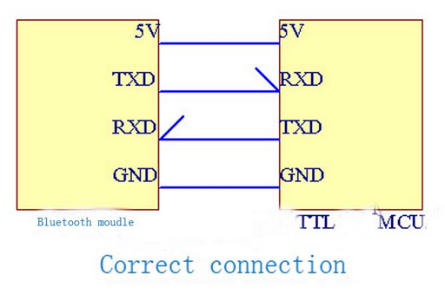
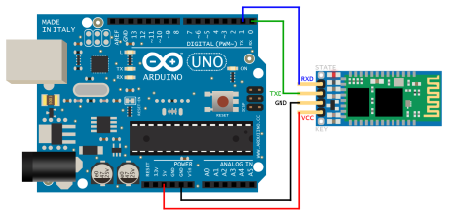
Schéma électrique
Schéma du branchement entre le module Bluetooth et la carte arduino

Slide 2
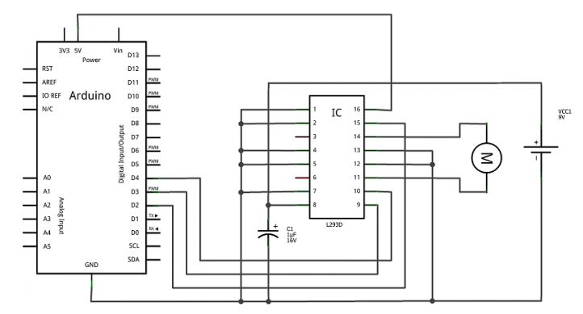
Schéma électrique
Schéma du branchement entre la carte de pilotage moteur et la carte arduino

Slide 3
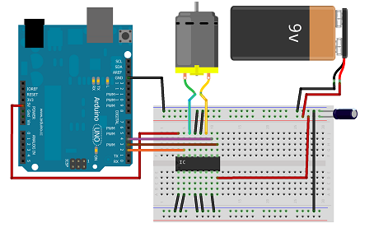
Schéma électrique
Schéma du branchement entre la carte de pilotage moteur et la carte arduino

